Slide 1
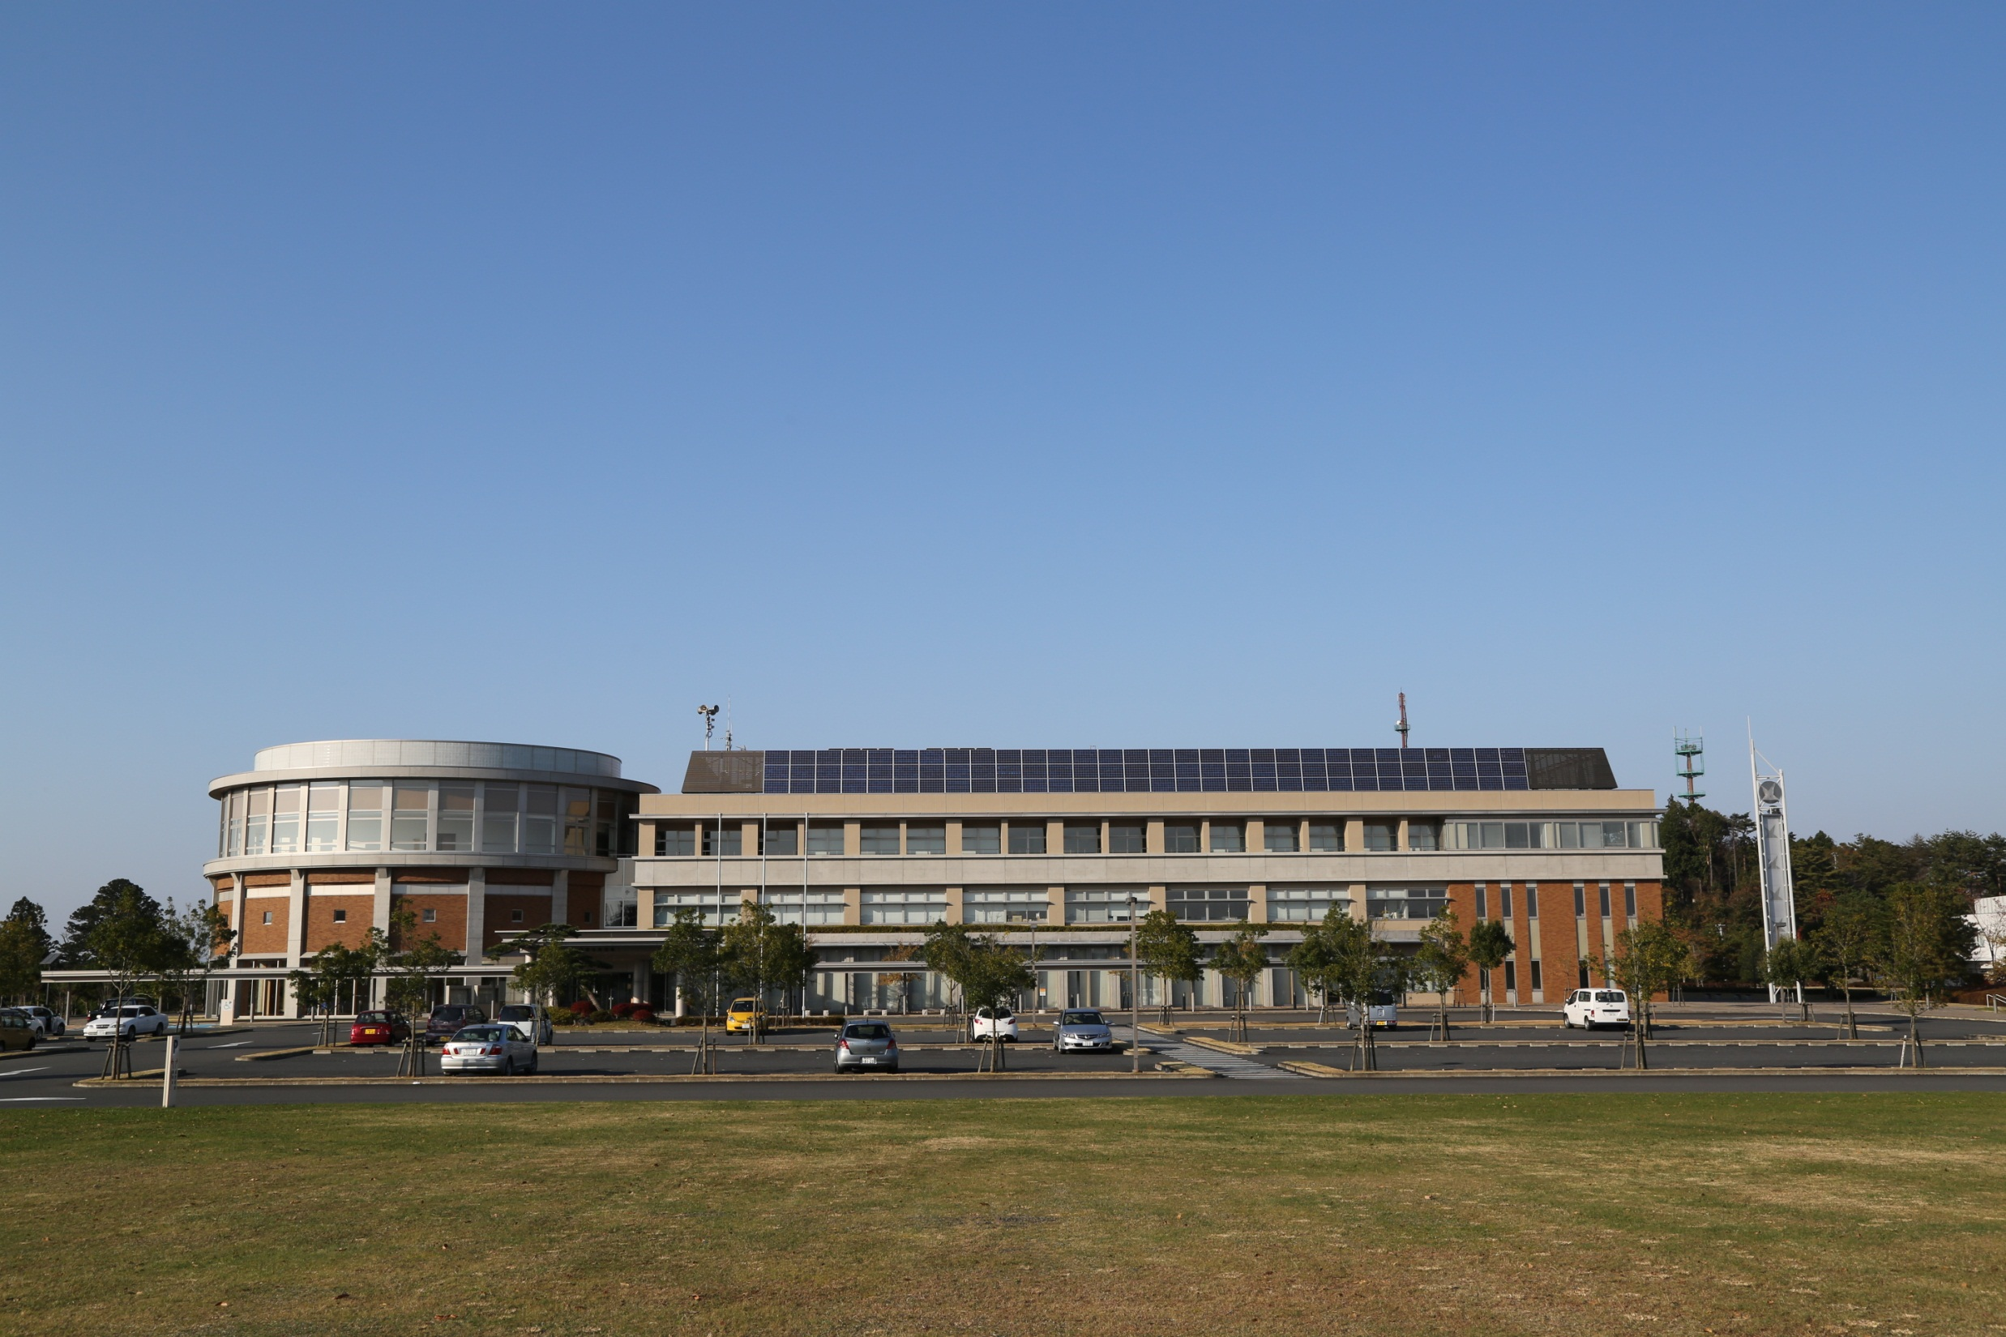
とみや学園（富谷中央校）開講式講話
日時：20234（R6）年6月18日10:00～11:30
場所：富谷市中央公民館
人生を豊かに生きる！
－ 四国八十八ヶ寺歩きお遍路からの学び －
地域福祉研究所 本間照雄

Slide 2

本日の講義内容
１ 自己紹介
２ あっというまに退職から10年
３ 四国八十八ヶ寺歩きお遍路
４ 質疑応答（まとめにかえて）
六
十八
鈴木

Slide 3
自己紹介
本間照雄 蟹座 O型 寅年生まれ

Slide 4
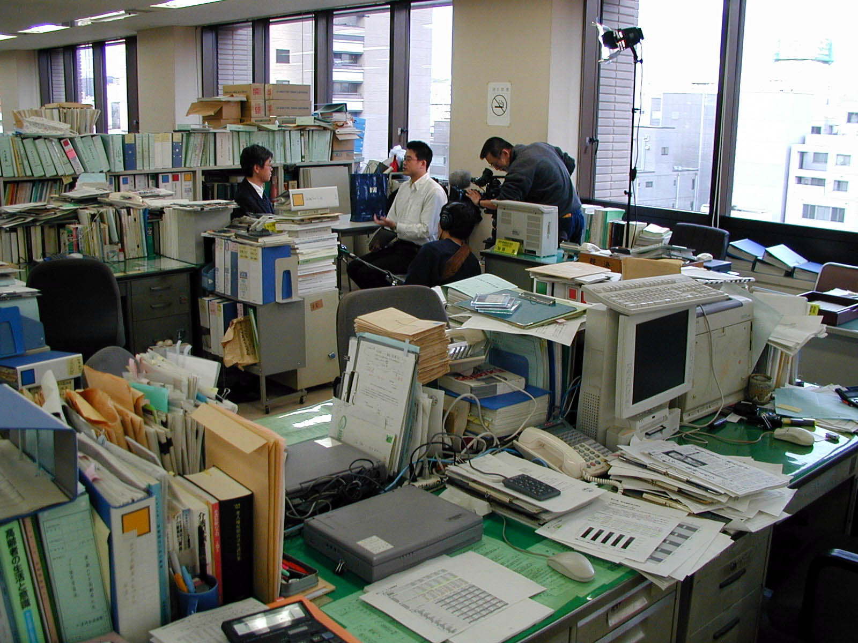
宮城県庁長寿社会政策課（NHKの取材を受けている様子）

Slide 5
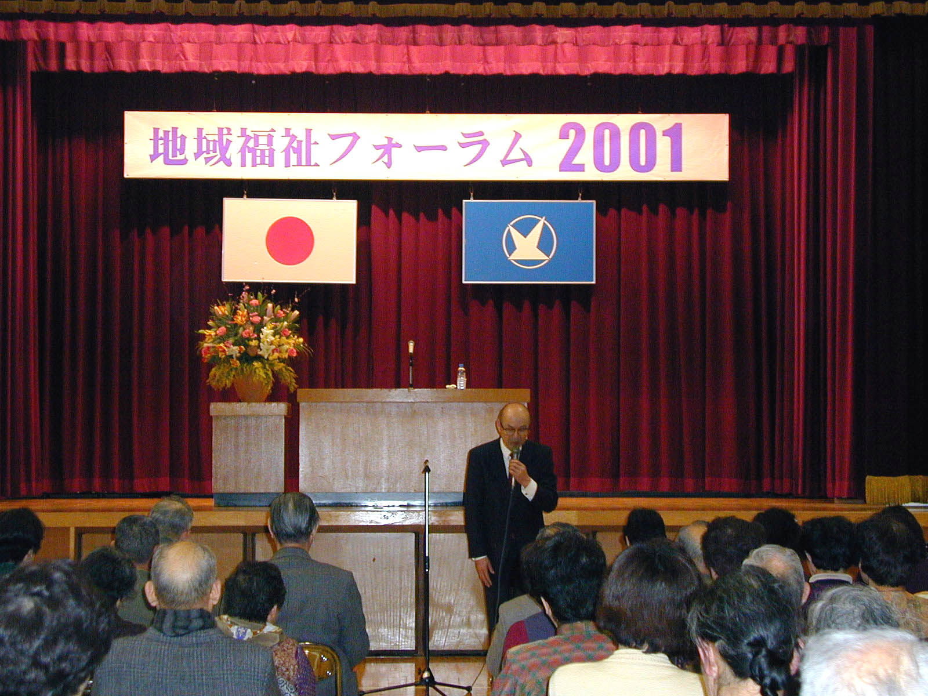
住民参加のきっかけづくり（富谷町）

Slide 6
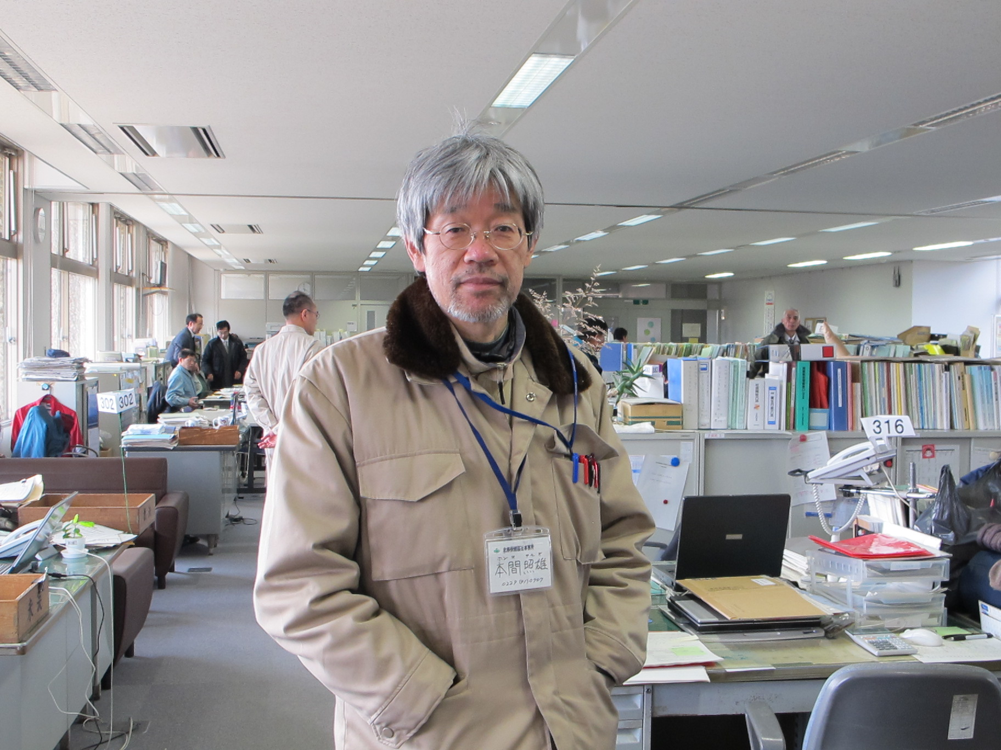
宮城県職員最後の日（2011/03/31）
翌日、南三陸町へ行政ボランティア

Slide 7
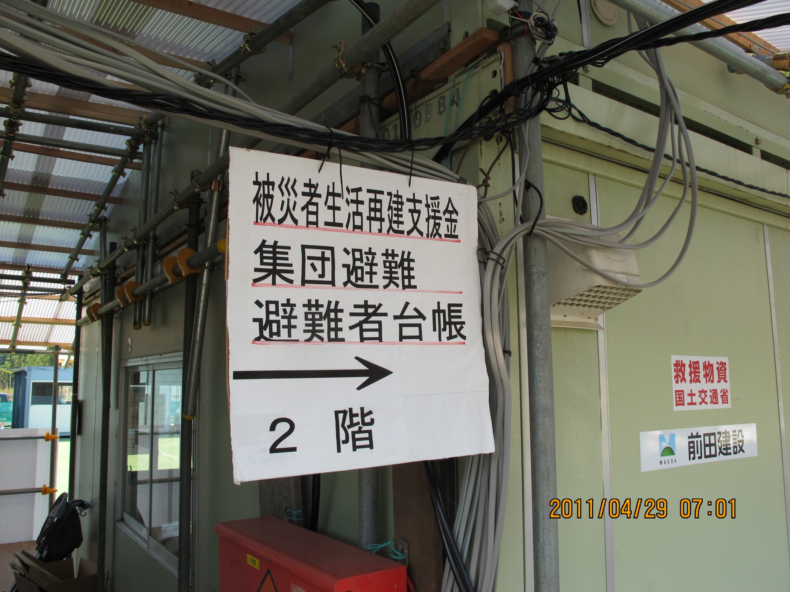

Slide 8
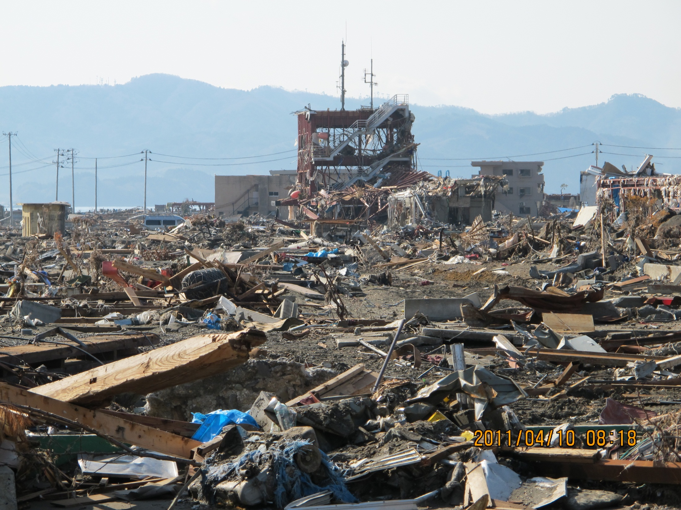

Slide 9
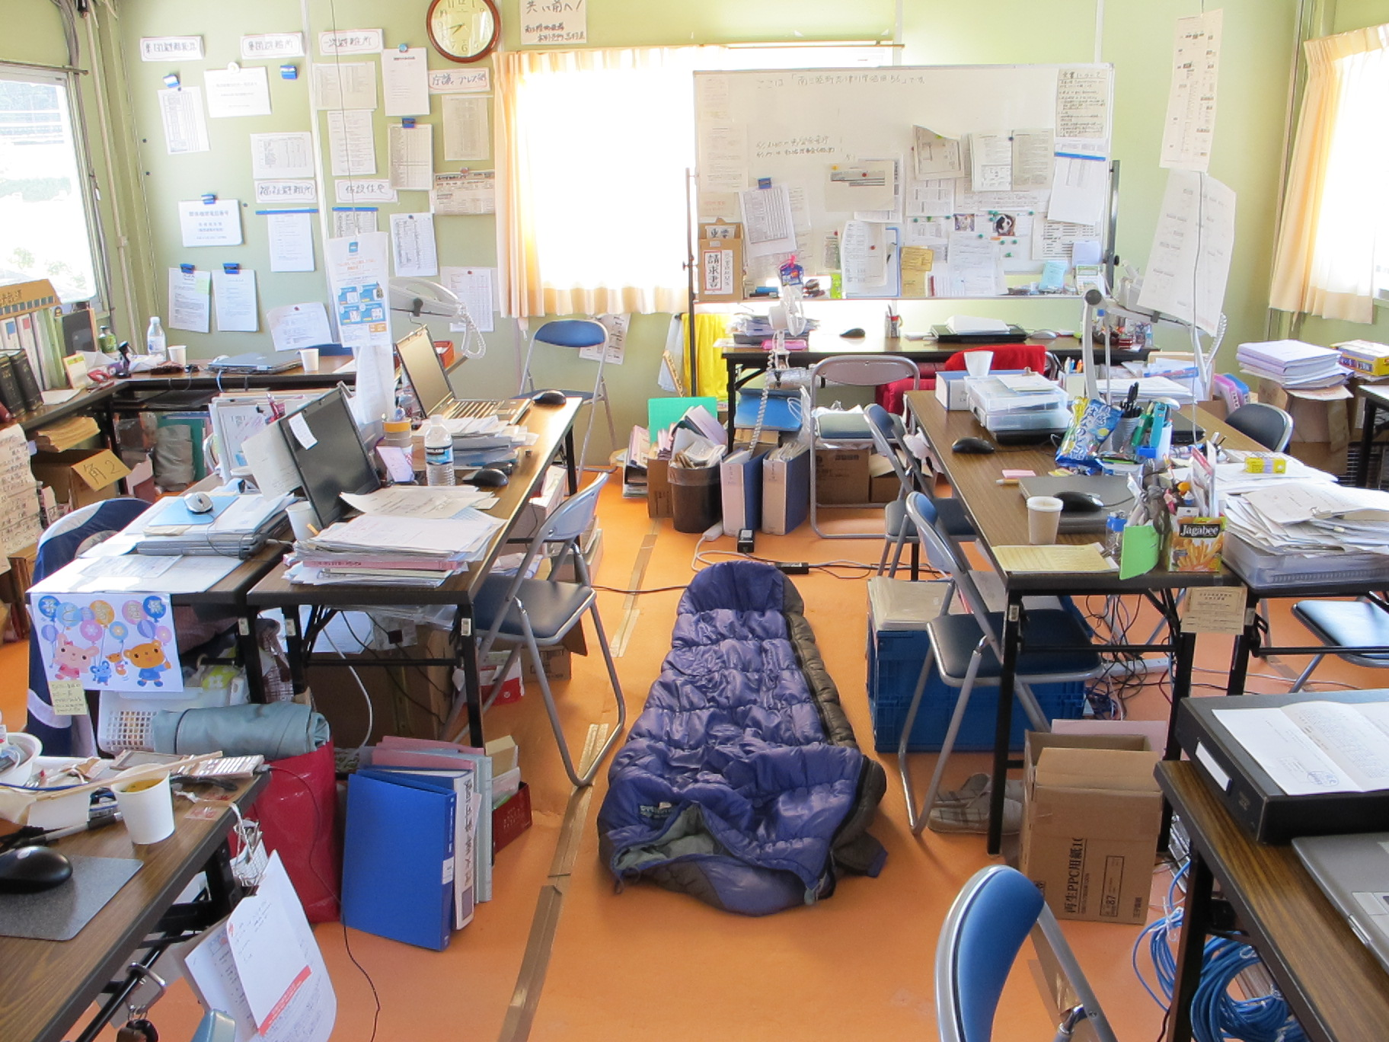
被災地行政の支援 2011（H23）.04～2014（H26）.03

Slide 10
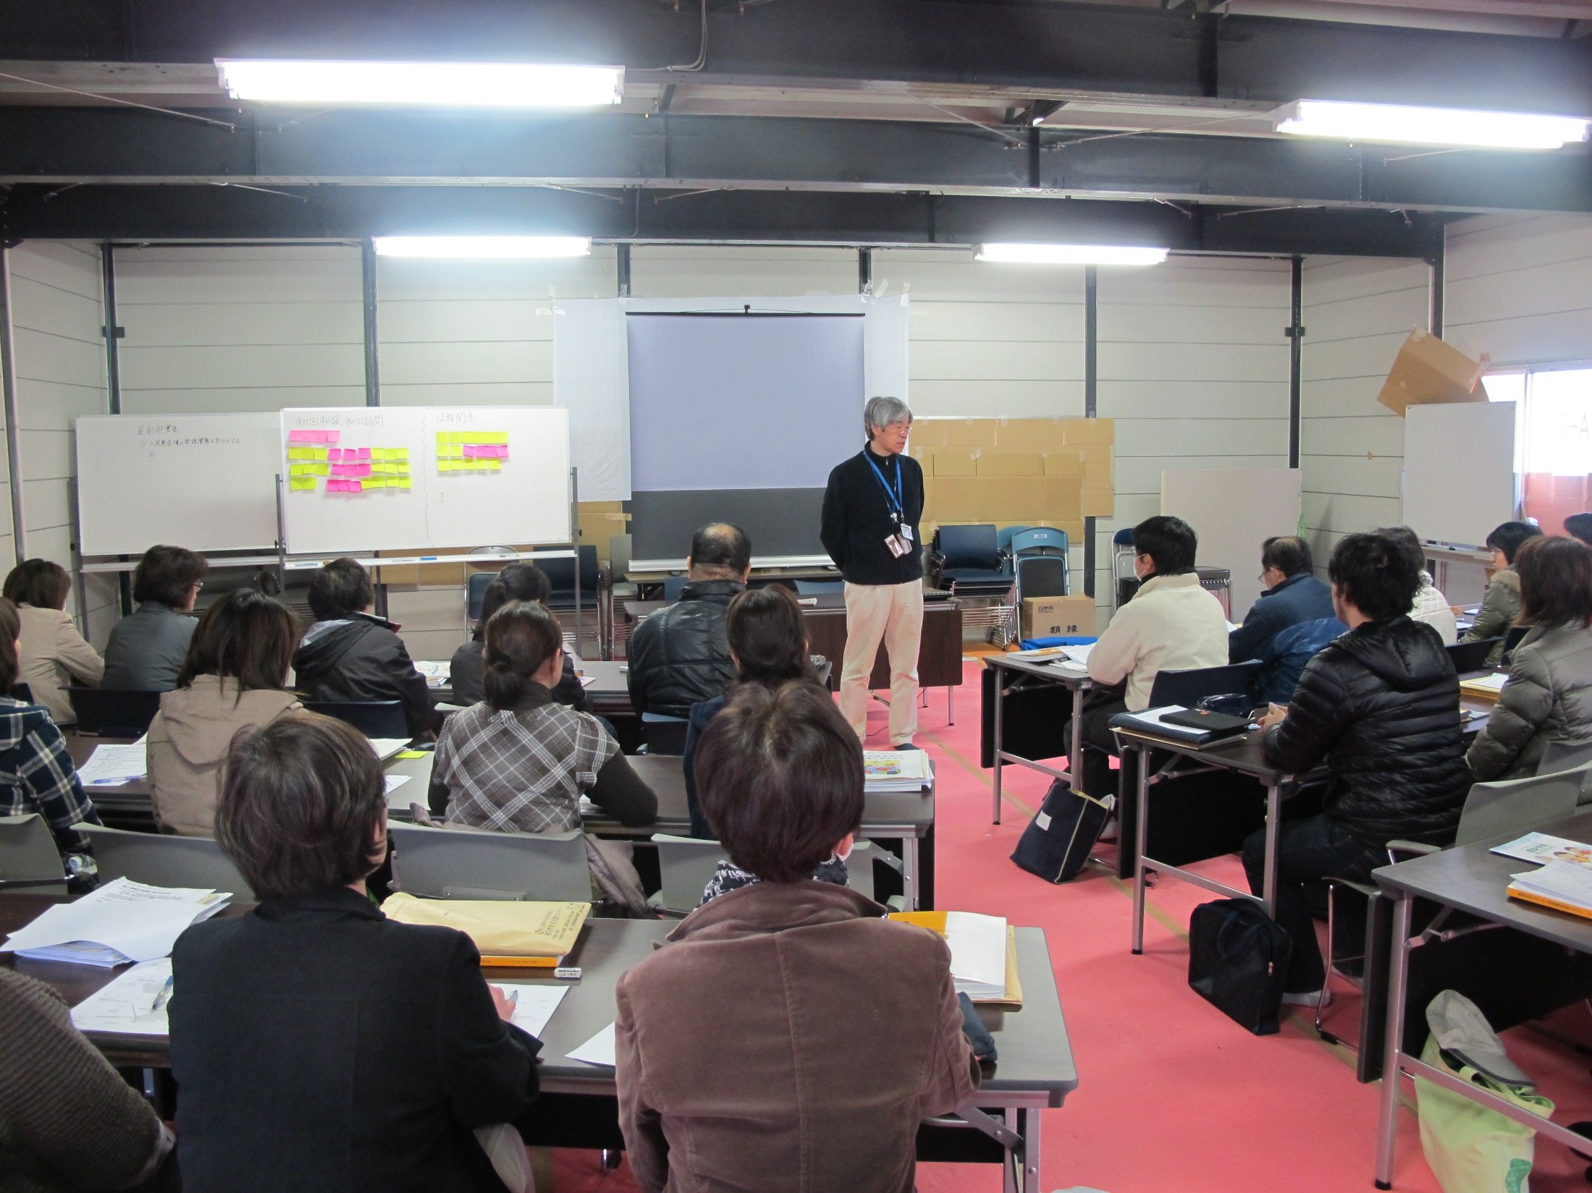
生活支援員採用時基礎研究（社会的役割付与）

Slide 11
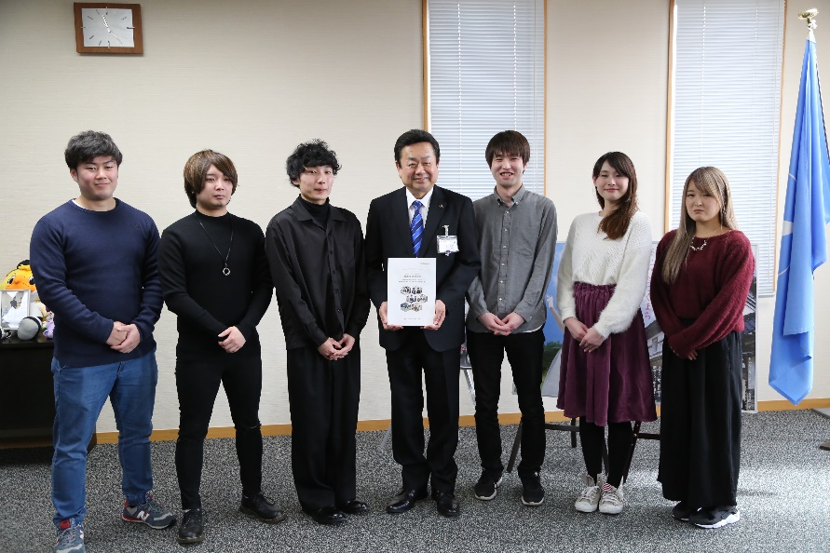
2019-01-30 富谷市長へ成果報告（富谷市市長室）

Slide 12
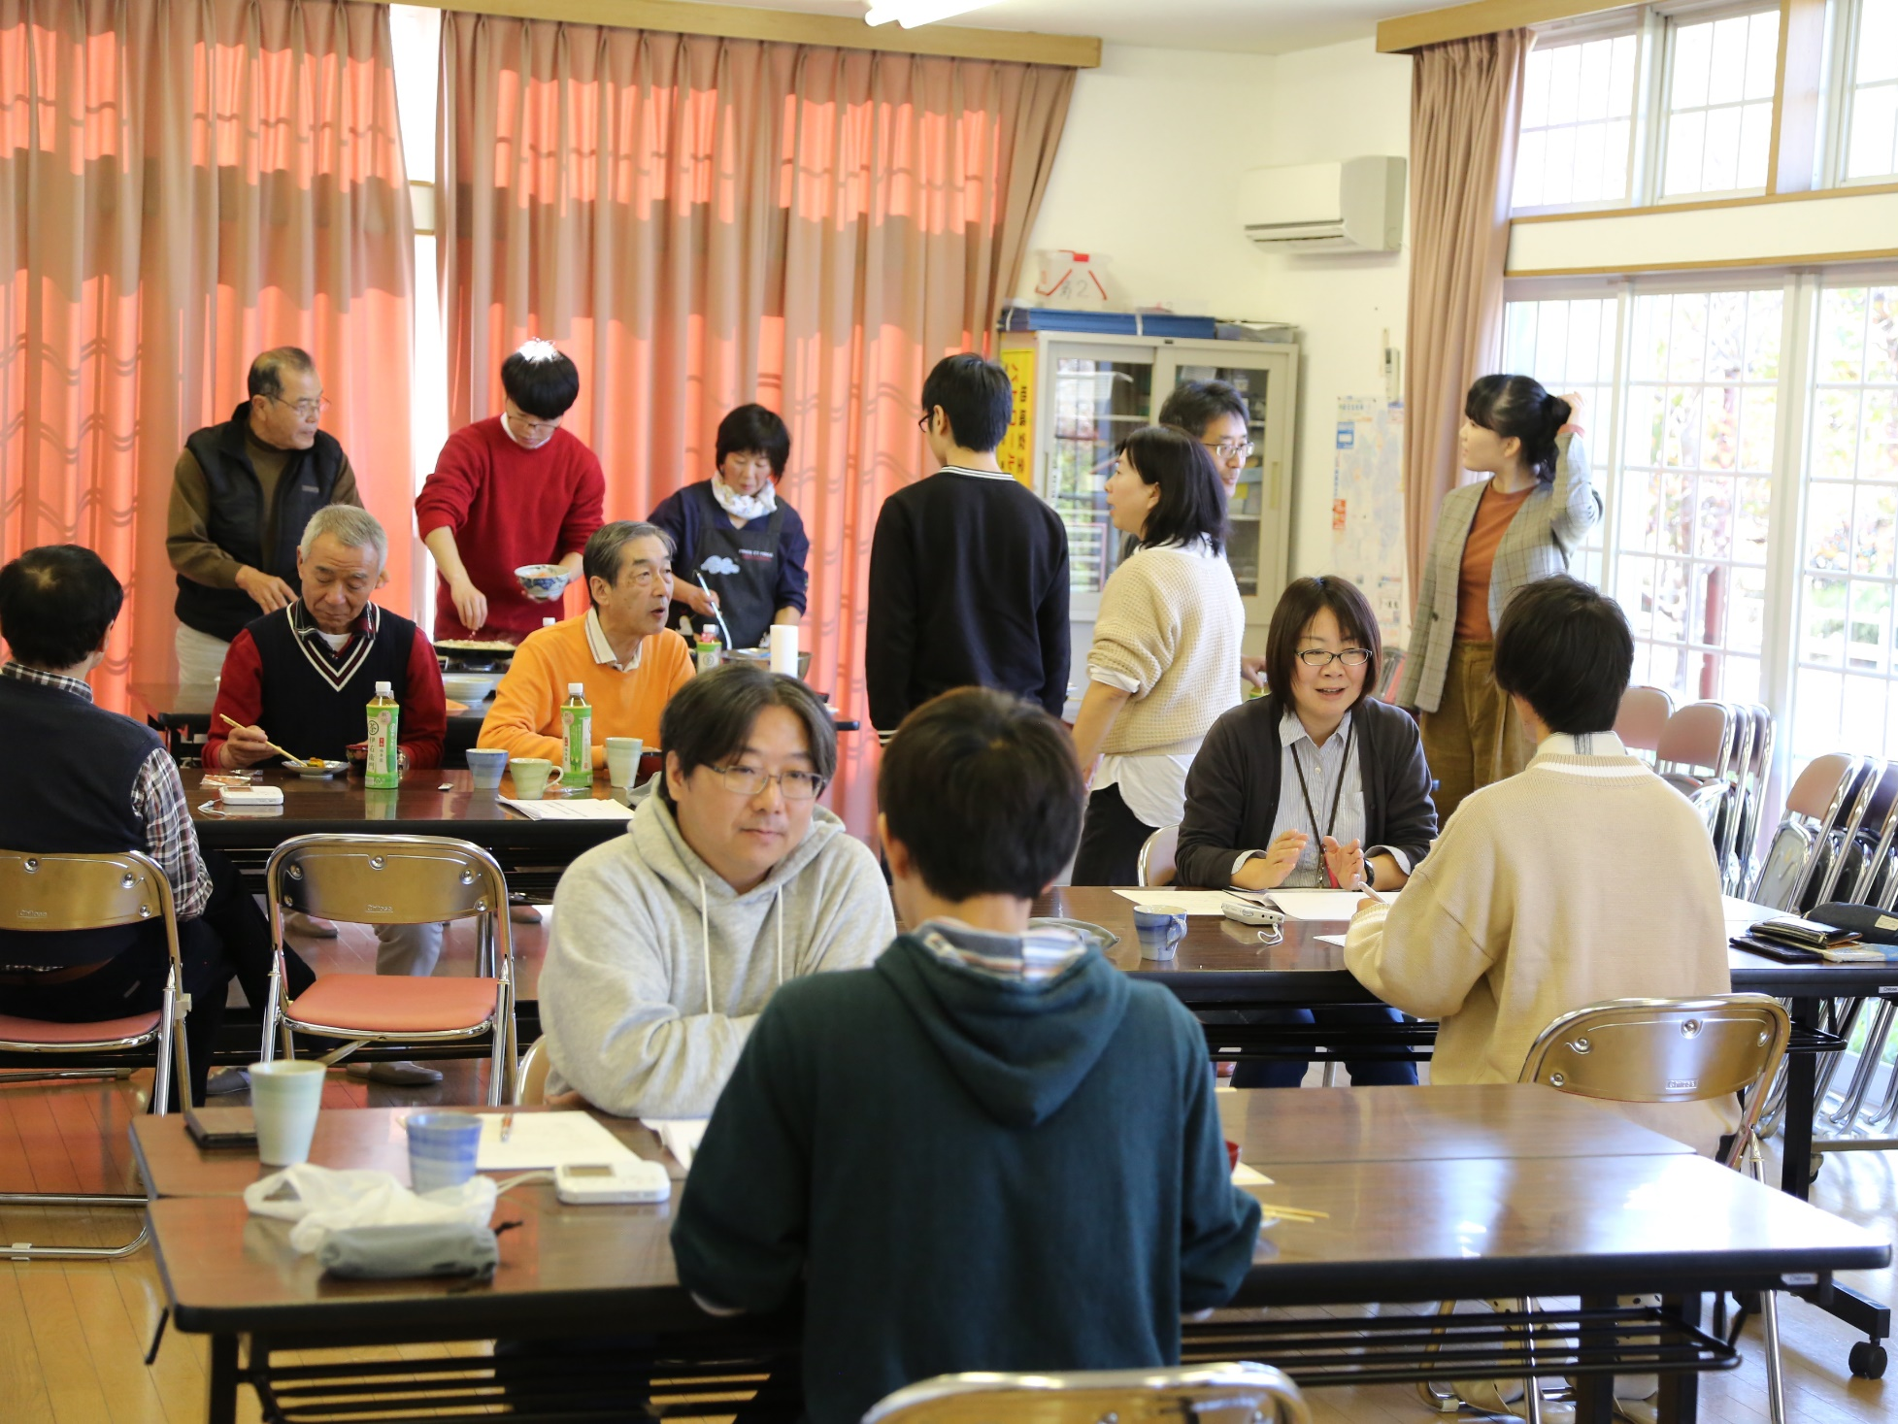

Slide 14
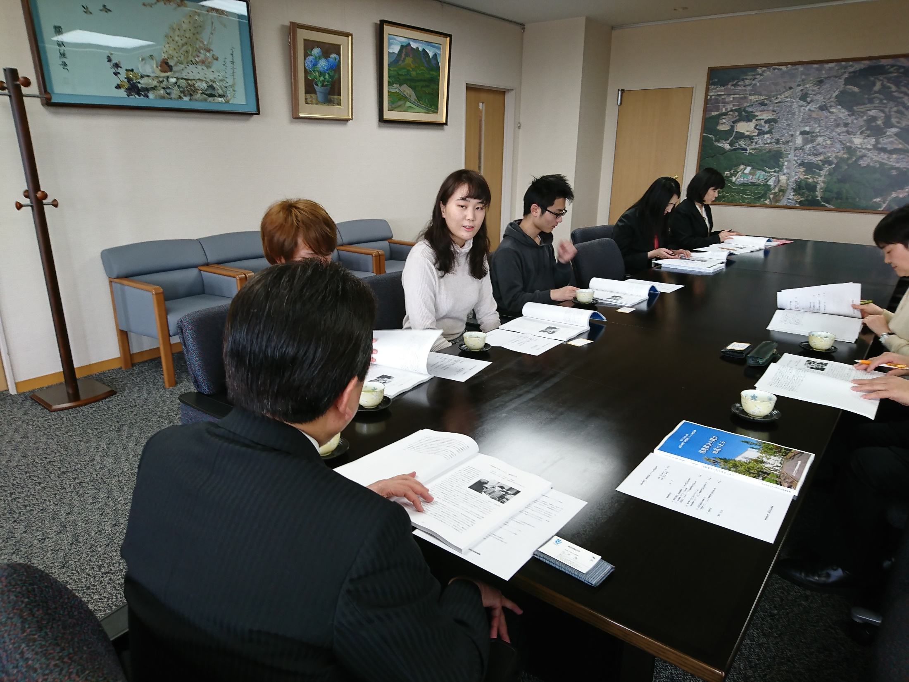
2020-02-21 富谷市長報告（市民協働課・子育て支援課・Naroitaマルシェ同席）

Slide 15
あらゆる仕事から卒業『市井に人』となる（2021年３月）
あっという間に退職から10年
手帳の予定表が「真っ白」になる

Slide 16
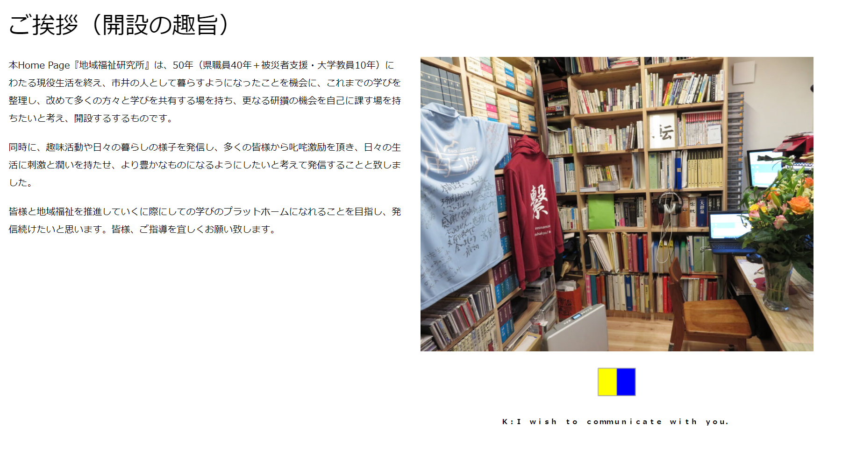
真っ先に行ったこと
地域福祉研究所のHome Pageの開設（2021（令和3）年4月1日）

Slide 17
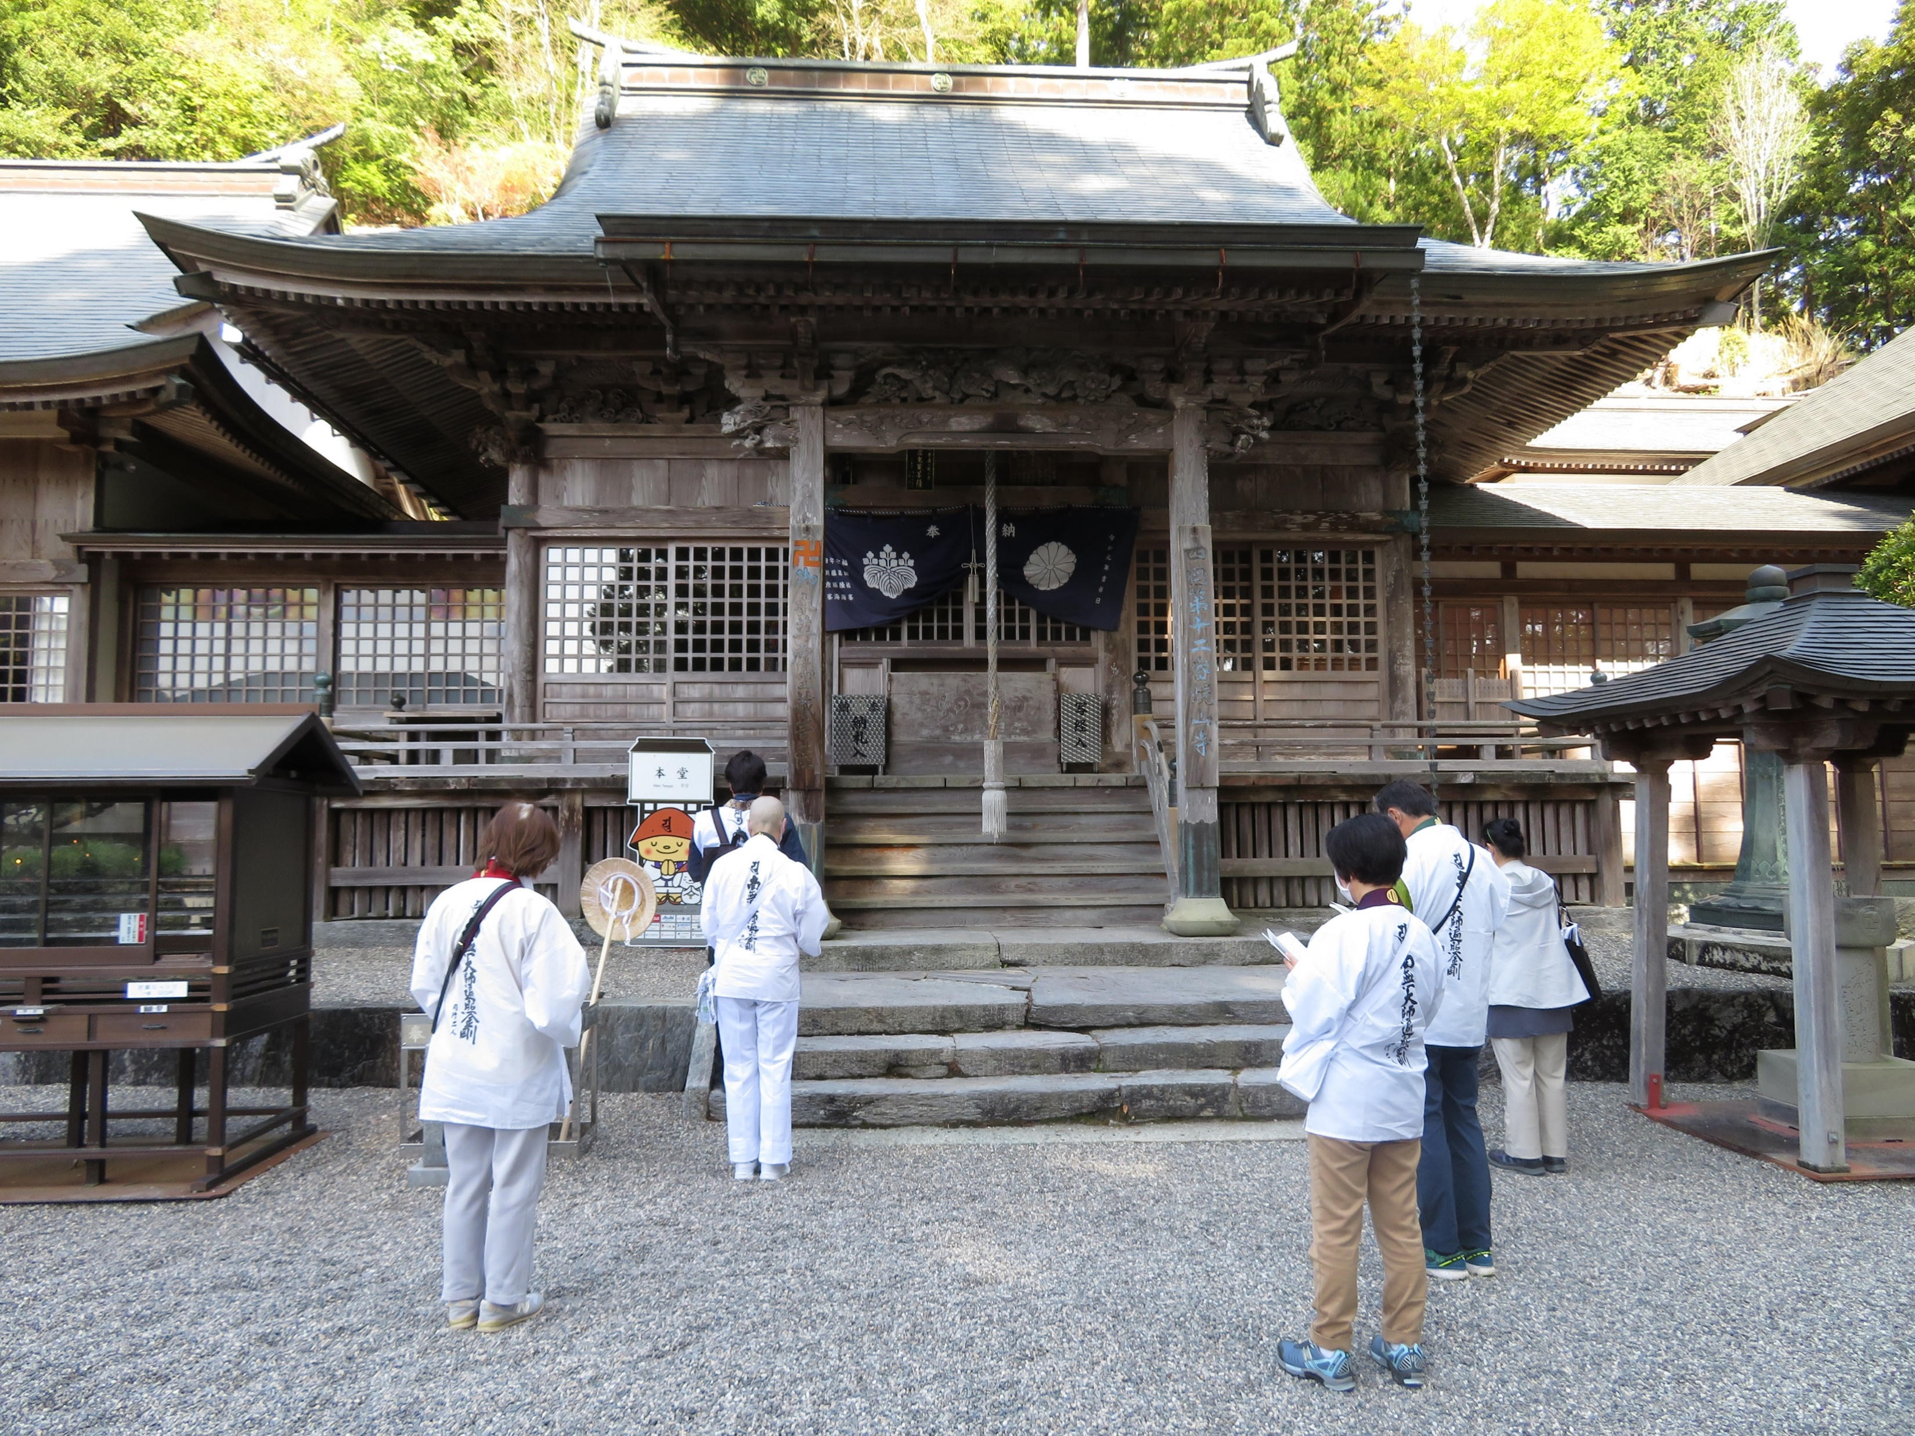
退職したら漠然とやってみたいと思っていた四国お遍路に行く
・日時：2021（令和３）年4月19日から10泊11日
・お遍路の方法：乗り合いタクシー利用（６～８人乗り）
・目的：旅行記を書いてみたい
・費用：約３０万円（全泊込み。四国までの旅費は各自負担）
12番札所 摩廬山 正寿院 焼山寺
四国八十八ヶ寺最大の難所

Slide 18
高知県（土佐の国）修行の道場
23番札所薬王寺から24番札所最御崎寺迄の約90㎞の遍路道。
御厨人窟（みくろど）手前の国道55号線をひたすら歩く
歩きお遍路さんを乗り合いタクシーの車窓から見る。
三日歩き続けている
修行僧 雲水に見えました。
何か、心がザワザワして、鳥肌が立ちました。

Slide 19

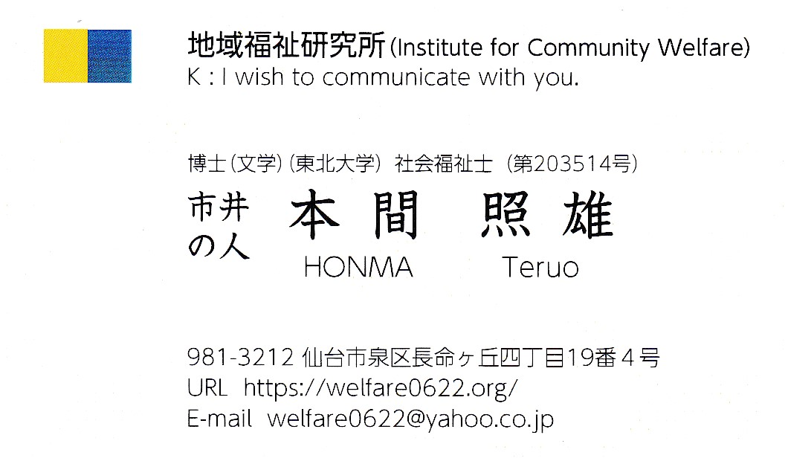
民生委員児童委員を拝命する（202１年12月）
念願だった、二枚の名刺を持てるようになる

Slide 20
朝の日課 団地内を周回するウオーキング
・約４㎞（1時間弱）月から金（晴れの日のみ）行う
・意志が弱いので、継続の意識付けとして「目的設定」を必要とした。
〇これは、これからの人生を豊かにするための「修行」だ！
〇歩いていると、四国で見た「雲水」の姿が浮かんでくる。
〇どんな境地で歩いているのか、私も体感したいと、思うようになった。
『四国八十八ヶ寺歩きお遍路』を目標に歩くようになった。

Slide 21
現実は、甘くなかった 其の一
解説本には、30㎞（8時間）を三日歩ければ、「歩き遍路」は近づくとあった。
現状は、朝の散歩（ウオーキング）４～５㎞（約１時間）のレベル
・少しずつ距離を延ばした 2021（令和３）年5月開始
・15㎞（約3～４時間）を超えられなかった。
・頑張って２０㎞（約５～６時間）歩くと、その後の１週間は歩けなかった。
・２０㎞から更に５㎞延ばすのに、５ヶ月かかった。
・１２月に１回だけ30㎞（8時間）を三日続けて歩けた。
・冬場の1月から3月上旬（出発）迄は、スポーツジムでランニングマシン１時間。
・四国八十八ヶ寺歩きお遍路へは、見切り発車状態で臨む。

Slide 22
現実は、甘くなかった 其の二
携帯する荷物は、5㎏以内に納める
いくら頑張っても、１０㎏を切ることは難しい
現在の体重７７㎏を落とすしかない
出発までは、落とせなかった
荷物は、最終日まで変わらない

Slide 23
現実は、甘くなかった 其の三
歩きお遍路の費用は、１日１万円必要
我が家の財務大臣に費用捻出の交渉をしたが、零円回答
・埋蔵金を掘り出し、費用に充てる。
・現地では、現金を持ち歩かないように、クラウド銀行を開設する。
・現地では、必要の都度、コンビニで現金化する。
・最終的には、10万円ショートして、財務大臣に懇願し送ってもらう。
・総額は、１万円×50日＋交通費（仙台⇔四国）＋装備費＝？？？

Slide 24
四国八十八ヶ寺歩きお遍路
而今を知る貴重な体験

Slide 25
特に印象深かった場所・体験
◇23番札所薬王寺から24番札所最御崎寺間の2泊3日90㎞
・ただ歩くだけなのに「難しい」。
・「明日」から「今この瞬間」に意識が変わった。
・この時以降、「修行」の意識に変化が生まれた。
◇数々の「おせったい」
・金剛杖を握りしめ「やっとあえた」と語る高齢者。
・85番札所八栗寺への途中「美味しいもの食べて」と、５００円をいただく。
・遠くから「お遍路さ～・・ん」と声をかけてくれる子ども等々。
◇地蔵菩薩や舟形丁石にたむけられている生花
・遍路道沿いに建立されている地蔵菩薩等には、例外なく生花がたむけてある。
・地蔵菩薩や丁石は、現在でも更新されている。
・歩きお遍路の気持ちを察しているかのような位置に地蔵菩薩が立っている。

Slide 26
歩きお遍路で最も留意すべき１０箇条
◇足の裏（皮膚）のケア＝マメ、水泡を作らない。
◇靴は、完全防水タイプ（GORE-TEX ）＝靴が濡れると水疱が出来やすい。
◇捻挫に注意＝小石を踏んでも捻挫します。
◇忘れ物注意＝金剛杖、輪袈裟（トイレに置き忘れる）
◇食事は、朝３０％＋昼２０％（携行食として食べる）＋夜５０％＝１００％
◇水は、５００ｍｌ（非常用）＋５００ｍｌ×2本＋コーラ
◇スマホの予備電源（3日分程度の容量）を携帯＝GPSを使うと1日もたない。
◇荷物は出来るだけ軽く＝午後からキツくなる。
◇時計、コンパスは携帯で代用しない＝ワンアクションで読める様にする。
◇地図は濡らさない＝１００均の防水ケースに入れる。

Slide 27
歩き終えての感想 『同じ日は、一日もない』（一期一会）
◇ただ歩くだけなのに、毎日同じことをしているだけなのに、毎日違う一日。
◇疲労、気持、心身の状態が異なるので、同じものでも受け止め方は違ってくる。
◇高知県（修行の道場）の札所からは、明日ではなく『今』しか見えなくなる。
◇無の境地は難しい。歩くので精一杯。この時、雑念が入る余地がなくなった。
◇波の音、通り過ぎる風、菅笠を叩く雨。自然との関わりに意味を感じてくる。
◇持参した鈴の音に励まされ、癒やされる（違った音とに聞こえる）。
◇よく言われる『心身は表裏一体』。これは、違うのではないかと思った。
◇疲労困ぱいの身体を心が励まし、弱気になった気持ちを身体が引き上げる。
◇最後まで『大変』で、『楽しい』と感じたことは一日もなかった。
◇でも、様々な場面で『恵まれている』と思えた。大変なのに不思議です。
◇四国八十八ヶ寺歩きお遍路で何か変わったのか。⇒変わらない！
◇感謝する、ポジティブ（前向き）に受け止める、今を大切にする。 ⇒多くなった。

Slide 28
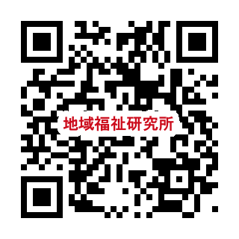
hp地域福祉研究所に掲載
◇四国八十八ヶ寺歩きお遍路 現地から毎日報告
・２０２3（令和５）年3月１２日「四国八十八ヶ寺歩きお遍路巡礼に向けて出発（早朝5時）」
・その日の出来事や感想は、現地の遍路宿から毎日配信しました。
◇四国お遍路紀行『社会学を携えた四国八十八ヶ寺歩きお遍路』執筆
・ ２０２3（令和５）年１０月２日から毎週月曜日午前7時に記事掲載
・毎週月曜日に、一日分の歩き遍路の様子や感想を書いています。
・現在も毎週執筆中です。最新の記事は、6月17日（月）に昨年4月18日３７日目を掲載しています。
上記記事の掲載場所
Ｈｐ地域福祉研究所 https://welfare0622.org/
歩きお遍路のスライドショー
https://youtu.be/P77ZUHhBoxg

Slide 29
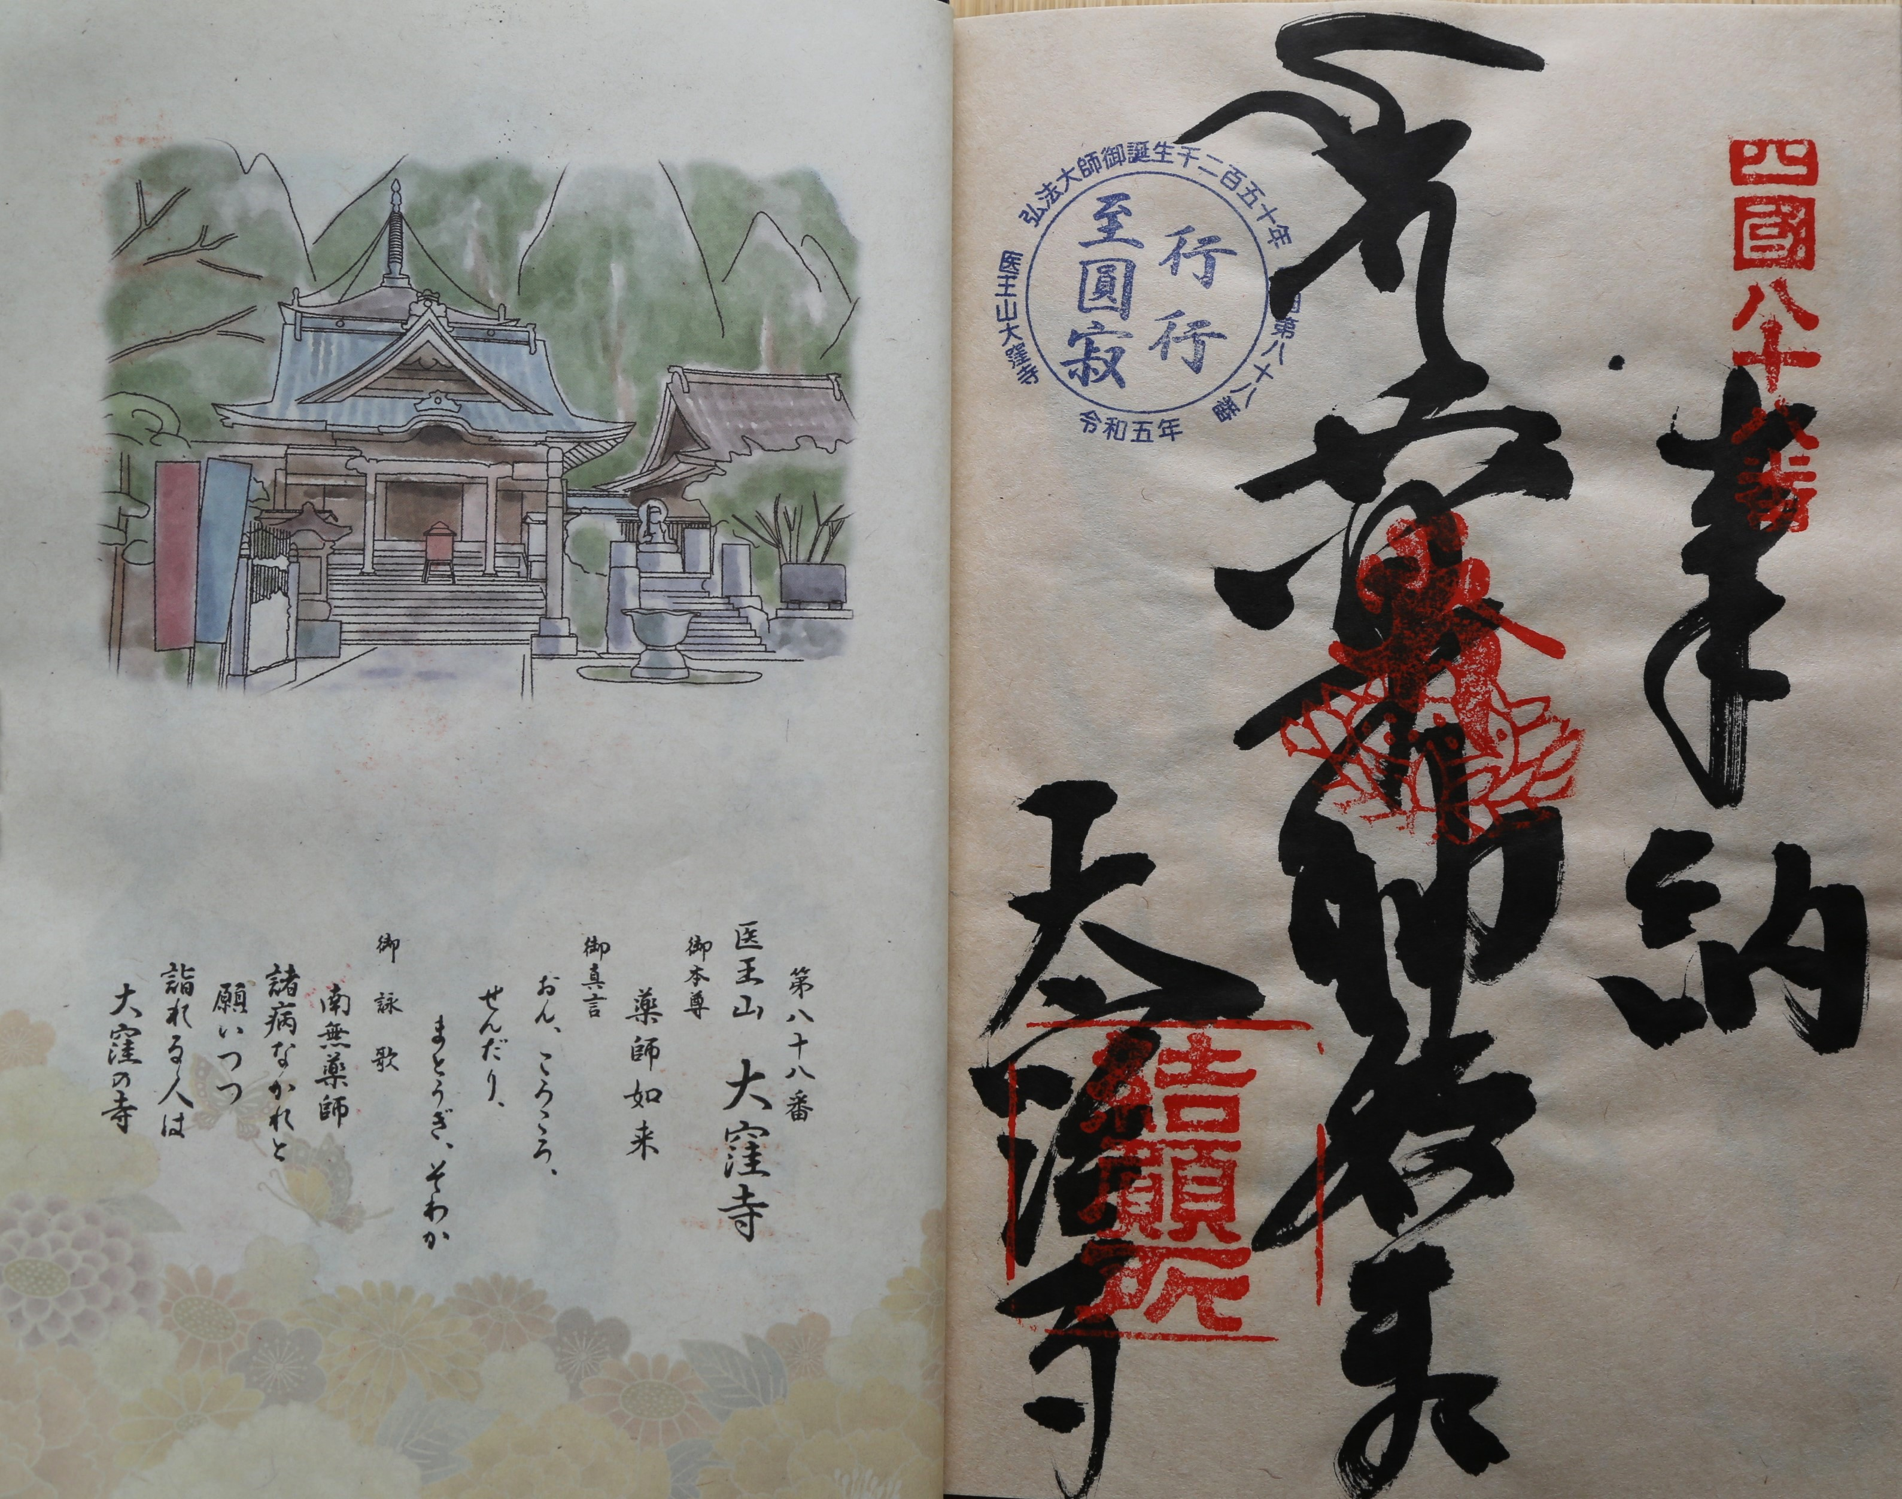

国際信号旗 K
本船は貴船との交信を求める
地域福祉研究所
ご質問は以下にお寄せ下さい
E-mail ： welfare0622@yahoo.co.jp
HP･Blog： https://welfare0622.org/
ご静聴有り難うございました。
八十八番札所 医王山 遍照光院 大窪寺 御朱印

